Slide 1
Cómo Manejar con Éxito los Reclamos de los Clientes
Preparado por Guillermo Hasbun
Septiembre 2015. derechos reservados.

Slide 2

Los Errores
Forman parte de todo negocio.
Las cosas no siempre salen como deseamos.
Es parte de la naturaleza humana el equivocarnos.

Slide 3
Jesús lo dijo
“Entonces se le acercó Pedro y le dijo: Señor, ¿cuántas veces perdonaré a mi hermano que peque contra mí? ¿Hasta siete? Jesús le dijo: No te digo hasta siete, sino aun hasta setenta veces siete.”
Mateo 18:21-22

Slide 4
¿Qué dice La Biblia?
“soportándoos unos a otros, y perdonándoos unos a otros si alguno tuviere queja contra otro. De la manera que Cristo os perdonó, así también hacedlo vosotros.”
Col. 3:13

Slide 5
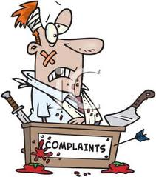
Por tanto…
!Hay que estar preparados!

Slide 6
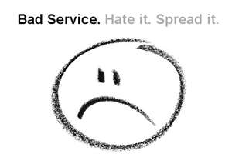
El Problema
Solamente un 4% de los clientes insatisfechos se quejan con la gerencia.
Esto representa 1 queja por cada 25 clientes insatisfechos.
.

Slide 7
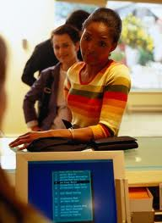
Para Considerar…
El 63% de los clientes que tienen un problema relativo a una compra de $50 o menos no estarán dispuestos a establecer de nuevo una relación comercial con esa empresa.
Loyal for Life, Service Quality Institute, USA.

Slide 8

Para Considerar…
El 91% de los clientes que tienen problemas no tratarán nuevamente con la organización si su problema se relaciona con una compra mayor de $1,000.
Loyal for Life, Service Quality Institute, USA.

Slide 9
Relación Error / Riesgo / Lealtad
El nivel de Riesgo Percibido
Riesgo Físico
Riesgo Económico
Riesgo Operativo
Riesgo Emocional

Slide 10
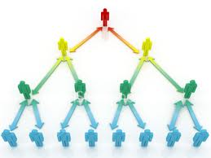
¿Qué acelera el problema?
Los clientes disgustados cuentan a otras nueve personas la mala experiencia que tuvieron (de persona a persona, sin contar las redes sociales ).
Oficina de asuntos del Consumidor de la Casa Blanca.
9:1

Slide 11


El Cliente se queja en las redes sociales

Slide 12
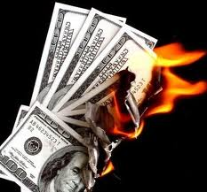
Costos del Mal Servicio
 | Compran más | Compra Igual | Compra Menos
Muy Satisfechos | 9.9% | 89% | 1.1%
Aceptable | 2.7% | 65.8% | 31.5%
Insatisfechos | 0% | 24.7% | 75.3%

Slide 13
¿Cuánto Cuesta Un Cliente?
Ejemplos
Tipo de Negocio |  | Por Semana | # de Semanas | Valor por año | # años | Total $$
Restaurante | 1 | $50 | 52 | $2,600 | 5 | $13,000
Supermercado | 1 | $200 | 52 | $10,400 | 5 | $52,000
Gasolinera | 1 | $70 | 52 | $3,640 | 5 | $18,200

Slide 14
Algunas Cifras
“70% de los encargados de compras mencionan que es más fácil cambiar de proveedor que quejarse”.
Shycon Associates, Inc.

Slide 15
Algunos Tipos de Quejas
Cambios por desperfectos o averías.
Entregas tardías
Entregar algo que no se ha solicitado.
Mala atención del personal
El producto no cumple con lo que se promete.
Restricciones que no están en el anuncio.
Promesas hechas solo para vender.
No haber alguien que ayude con el problema.
Tiempo de espera en el teléfono.

Slide 16
10 Quejas que Motivan el Cambio Fuente: BigResearch USA
Importancia | Principales Quejas (en relación con los vendedores) | Porcentaje
01 | Mala conducta o inapropiado comportamiento | 13.3%
02 | Trato Antipático | 12.8%
03 | El Vendedor ignora al cliente | 12.7%
04 | El Vendedor no está cerca para ayudar | 11.7%
05 | El Vendedor nos persigue | 10.8%
06 | No conoce bien su producto | 10.5%
07 | Nos trata como si fuera ignorante | 8.9%
08 | Nos presiona | 7.9%
09 | Nos pregunta constantemente | 5.6%
10 | Nos mira de menos o con indiferencia u otros | 4.5% +1.3%

Slide 17
En Resumen…
Resumen
Maleducado | Antipático | 35.0% | Pésimo Contacto
Ausente | Nos ignora / no está cerca para ayudar | 24.5% | Sin Contacto
Invasor del Espacio | Presiona / pregunta constantemente si nos puede ayudar | 24.3% | Demasiado Contacto
 |  | 83.8%

Slide 18

Objetivos del Servicio
Crear clientes nuevos
Mantener los actuales

Slide 19
La Recuperación del Cliente
Es la forma como superamos o enmendamos nuestros errores y restablecemos la lealtad del cliente resolviendo sus problemas y compensándolo por las molestias ocasionadas de nuestra parte ya sean reales o percibidas, con el fin de evitar la deserción.

Slide 20

La Importancia…
Es un elemento clave para la diferenciación de una empresa u organización en relación con su competencia, especialmente cuando el producto es homogéneo o tiene sustitutos.

Slide 21

Para Recordar…
“Los clientes no esperan que sea perfecto. Sí esperan que resuelva las cosas cuando salen mal.”
Donald Porter, British Airways.
.

Slide 22
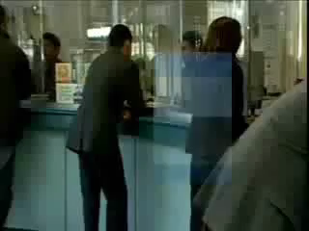
VIDEO

Slide 23
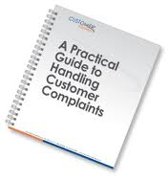
Requisitos para Manejar los Reclamos (PIF)
Prepare Políticas y Procedimientos claros y sencillos.
Informe al personal de las políticas y entréguelas de forma escrita.
Faculte a sus empleados para tomar decisiones en el momento.
.

Slide 24
Escribir y Repetir
“Y las escribirás en los postes de tu casa, y en tus puertas.”
Deuteronomio 6:9
“Y las repetirás a tus hijos, y hablarás de ellas estando en tu casa, y andando por el camino, y al acostarte, y cuando te levantes.”
Deuteronomio 6:7

Slide 25
Facultar
“Respondiendo su señor, le dijo: Siervo malo y negligente, sabías que siego donde no sembré, y que recojo donde no esparcí. Por tanto, debías haber dado mi dinero a los banqueros, y al venir yo, hubiera recibido lo que es mío con los intereses.”
Mateo 25:26-27

Slide 26
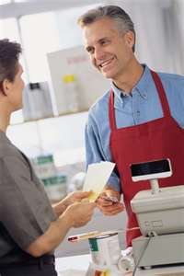
El Contenido de las Políticas
Deben facilitar la vida del cliente, no complicársela.
Debe incluir imprevistos o supuestos.
Debe indicar de manera clara lo que el empleado debe y puede hacer.
Deben apoyar la recuperación del cliente y darle a este la prioridad.
.

Slide 27
Pasos Para Manejar los Reclamos
7 Pasos indispensables

Slide 28
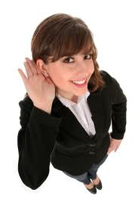
1. Escuchar con Empatía
Permite que el cliente descargue su frustración.
Permite descubrir cuál es el verdadero problema.
La empatía demuestra que comprende lo que el cliente dice y le da importancia.

Slide 29
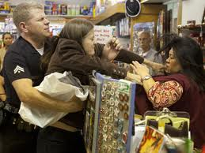
Escuche…
Recuerde que el cliente no está molesto con usted, sino con lo que le ha sucedido.

Slide 30
Lo que dice La Biblia
“Oirá el sabio, y aumentará el saber, y el entendido adquirirá consejo,”
Proverbios 1:5
“Al que responde palabra antes de oír, le es fatuidad y oprobio.”
Proverbios 18:13

Slide 31

2. Pedir Disculpas
.
Sincera
Oportuna
Personal
Amable

Slide 32
Lo Que Dice la Biblia
“Confesaos vuestras ofensas unos a otros, y orad unos por otros para que seáis sanados.”
Santiago 5:16

Slide 33
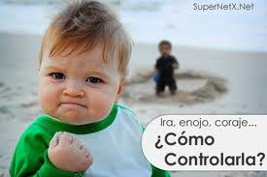
Cuide sus palabras y el tono de voz
“La blanda respuesta quita la ira; mas la palabra áspera hace subir el furor. La lengua de los sabios adornará la sabiduría; mas la boca de los necios hablará sandeces.”
Proverbios 15:1-2

Slide 34
Ejemplo
“Me preocupa la experiencia de compra que ha tenido y comprendo lo frustrante que puede ser. Lamento el inconveniente y le pido disculpas por lo sucedido. En este momento le buscaré una solución al problema.”

Slide 35

Recuerde…
“No puede garantizar que no cometerá errores. Pero sí puede garantizar que los resolverá.”
Jeff Bezos, fundador de Amazon.

Slide 36

3. Asuma la Responsabilidad
Si hay culpabilidad: No excusarse o mentir para cubrir un error.
Si hay un mal entendido: No haga hincapié en demostrárselo al cliente.
Si es un error de otro departamento: No pase la culpa a otro empleado.

Slide 37
Caso Bíblico
“Y al entrar en la casa, Jesús le habló primero, diciendo: ¿Qué te parece, Simón? Los reyes de la tierra, ¿de quiénes cobran los tributos o los impuestos? ¿De sus hijos, o de los extraños? Pedro le respondió: de los extraños. Jesús le dijo: Luego los hijos están exentos. Sin embargo para no ofenderles, ve al mar, echa el anzuelo, y el primer pez que saques, tómalo, y al abrirle la boca, hallarás un estatero; tómalo y dáselo por mí y por ti.”
Mateo 17: 25-27
Notes:
Cuando llegaron a Capernaúm, vinieron a Pedro los que cobraban las dos dracmas, y le dijeron: ¿vuestro maestro no paga las dos dracmas?

Slide 38
La Justificación de los Fariseos
“Y oían también todas estas cosas los fariseos, que eran avaros, y se burlaban de él. Entonces les dijo: Vosotros sois los que os justificáis a vosotros mismos delante de los hombres; mas Dios conoce vuestros corazones; porque lo que los hombres tienen por sublime, delante de Dios es abominación.”
Lucas 16:14-15

Slide 39
Negar el problema lo complica
“El que encubre sus pecados no prosperará; mas el que los confiesa y se aparta alcanzará misericordia."
Proverbios 28:13

Slide 40

4. Actúe Rápidamente
Para el cliente, su problema es lo único que le importa resolver.
No permita que el cliente se retire sin resolverle el problema o sin una promesa de solución.

Slide 41
Palabras del Rey Salomón
“Por la pereza se cae la techumbre, y por la flojedad de las manos se llueve la casa.”
Eclesiastés 10:18

Slide 42

5. Resuelva el Problema
Es la médula de la recuperación del servicio.
Debe realizarse en el momento de la queja.
El personal de línea debe estar facultado para resolver el problema.
.

Slide 43
Consejo Bíblico
“No te niegues a hacer el bien a quien es debido, cuando tuvieres poder para hacerlo. No digas a tu prójimo: Anda y vuelve, y mañana te daré cuando tienes contigo qué darle.”
Proverbios 3:27-28

Slide 44
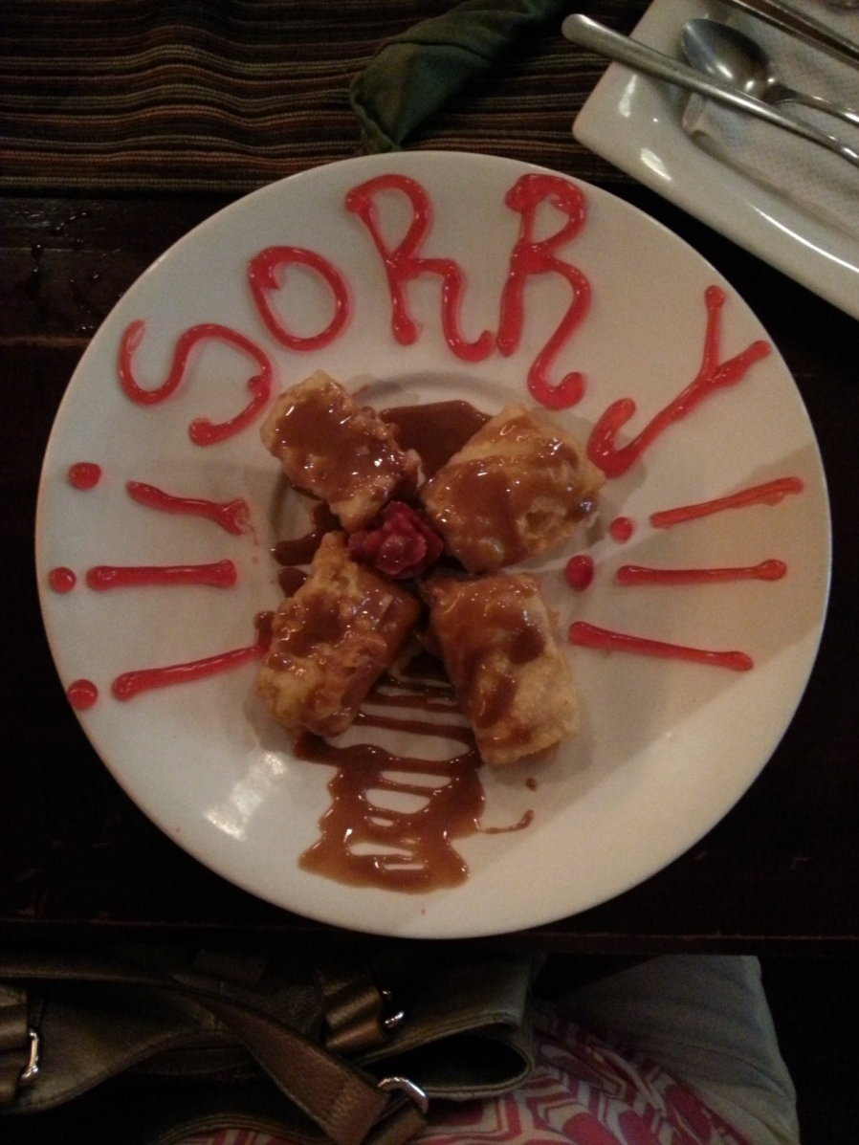
6. Compense al Cliente
Nunca permita que un cliente se retire sin ser compensado.
Debe ser acorde al nivel de la queja.
Mantenga las compensaciones a la mano.

Slide 45
Un Caso Bíblico
“Entonces Zaqueo, puesto en pie, dijo al Señor: He aquí, Señor, la mitad de mis bienes doy a los pobres; y si en algo he defraudado a alguno, se lo devuelvo cuadruplicado.”
Lucas 19: 8

Slide 46
La Compensación en el A.T.
“Aquella persona confesará el pecado que cometió, y compensará enteramente el daño, y añadirá sobre ello la quinta parte, y lo dará a aquel contra quien pecó.”
Números 5:7
20%

Slide 47

7. Dar Seguimiento
Llame a su cliente posteriormente para verificar que no hay más insatisfacción con la solución presentada.
.
Notes:
Ejemplo: Asistencia de Asaesuisa

Slide 48
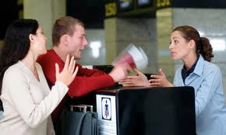
Obstáculos para Reconciliar
Pensar que la compensación es un gasto.
Creer que los reclamos proviene de clientes mal intencionados.
No querer asumir la responsabilidad del error por temor, por orgullo, o ignorancia.
.

Slide 49
Para Recordar
Mantener el negocio con su clientela actual es cinco veces más barato que tratar de reponerla.
Si usted no reconcilia con sus clientes las quejas, la competencia lo hará por usted.

Slide 50
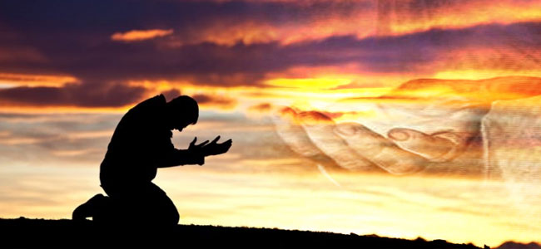
Los Reclamos de Dios
.

Slide 51
La incredulidad
y Jehová dijo a Moisés: ¿Hasta cuándo me ha de irritar este pueblo? ¿Hasta cuándo no me creerán, con todas las señales que he hecho en medio de ellos?
Números 14:11

Slide 52
La murmuración
¿Hasta cuándo oiré esta depravada multitud que murmura contra mí, las querellas de los hijos de Israel, que de mí se quejan?
Números 14:27

Slide 53
El Robo del Diezmo
¿Robará el hombre a Dios? Pues vosotros me habéis robado. Y dijisteis: ¿En qué te hemos robado? En vuestros diezmos y ofrendas.
Malaquías 3:8

Slide 54
Hipocresía Espiritual
“Dice, pues, el Señor: Porque este pueblo se acerca a mí con su boca, y con sus labios me honra, pero su corazón está lejos de mí, y su temor de mí no es más que un mandamiento de hombres que les ha sido enseñado;”
Isaías 29:13

Slide 55
Sustituir la Palabra de Dios por la del hombre
”Respondiendo él, les dijo: ¿Por qué también vosotros quebrantáis el mandamiento de Dios por vuestra tradición?”
Mateo 15:3
Notes:
“para que vuestra fe no esté fundada en la sabiduría de los hombres, sino en el poder de Dios.”
1 Cor. 2:5

Slide 56
Comparar a Dios con algo o con alguien
¿Quién midió las aguas con el hueco de su mano y los cielos con su palmo, con tres dedos juntó el polvo de la tierra, y pesó los montes con balanza y con pesas los collados? ¿Quién enseñó al Espíritu de Jehová, o le aconsejó enseñándole?... El convierte en nada a los poderosos, y a los que gobiernan la tierra hace como cosa vana…. ¿A qué, pues, me haréis semejante o me compararéis? dice el Santo.”
Isaías 40:12-13,23-25.

Slide 57
Cambiar a Dios como fuente de bendición
“Porque dos males ha hecho mi pueblo: me dejaron a mí, fuente de agua viva, y cavaron para sí cisternas, cisternas rotas que no retienen agua.”
Jeremías 2:13

Slide 58
Robar la Honra a su nombre
“El hijo honra al padre, y el siervo a su señor. Si, pues, soy yo padre, ¿dónde está mi honra? y si soy señor, ¿dónde está mi temor?”
Malaquías 1:6

Slide 59
¿Cómo podemos entonces honrar a Dios?
“para que todos honren al Hijo como honran al Padre. El que no honra al Hijo, no honra al Padre que le envió.”
Juan 5:23

Slide 60
Porque en El está la vida de Dios
“Y este es el testimonio: que Dios nos ha dado vida eterna; y esta vida está en su Hijo. El que tiene al Hijo, tiene la vida; el que no tiene al Hijo de Dios no tiene la vida.”
1 Juan 5:11-12

Slide 61
El plan de Dios para reconciliarnos con él.
“Por cuanto agradó al Padre que en él habitase toda plenitud, y por medio de él reconciliar consigo todas las cosas, así las que están en la tierra como las que están en los cielos, haciendo la paz mediante la sangre de su cruz”.
Colosenes 1:19-20

Slide 62
Dios tomando la Iniciativa
“Y todo esto proviene de Dios, quien nos reconcilió consigo mismo por Cristo,…; que Dios estaba en Cristo reconciliando consigo al mundo, no tomándoles en cuenta a los hombres sus pecados, y nos encargó a nosotros la palabra de la reconciliación.”
2 Cor. 5:18-19

Slide 63
Por medio de Jesucristo
“Porque hay un solo Dios, y un solo mediador entre Dios y los hombres, Jesucristo hombre, el cual se dio a sí mismo en rescate por todos…”
1 Timoteo 2:3-6
Notes:
Y LA PAZ DE DIOS QUE SOBREPASA TODO ENTENDIMIENTO GUARDARÁ VUESTROS CORAZONES Y VUESTRPOS PENSAMIENTOS EN CRISTO JESÚS, SEÑOR NUESTRO.

Slide 64
Quien nos limpia de todo pecado
”Pues para que sepáis que el Hijo del Hombre tiene potestad en la tierra para perdonar pecados (dijo al paralítico): A ti te digo: Levántate, toma tu lecho, y vete a tu casa.”
Lucas 5:24

Slide 65
Y podemos ahora estar en paz con Dios
“Justificados, pues, por la fe, tenemos paz para con Dios por medio de nuestro Señor Jesucristo;”
Romanos 5:1

